Slide 1
Муниципальное казенное общеобразовательное учреждение
« Пилигская средняя общеобразовательная школа»
Табасаран литературайиан 7 классдиз « АбутIалиб Гъафуровдин уьмрикан ва яратмишарикан» ачухъ дарс-презентация
Дюзмиш ва гьязур гъапIур Пилгъарин кьялан мектебдин табасаран чIалнан ва литературайин мялим Абдуризаков Садулла Асланбекович
Notes:
1 Слайд. АбутIалиба Гъафуров. Н.П. Черемушкиндин шикил " АбутIалиба Гъафуровдин хал Шуни гъулаъ"

Slide 2
АБУТIАЛИБ ГЪАФУРОВ (1882-1975)
" АбутIалиб Гъафуровдин хал Шуни гъулаъ"
Notes:
1 Слайд. АбутIалиба Гъафуров. Н.П. Черемушкиндин шикил " АбутIалиба Гъафуровдин хал Шуни гъулаъ"

Slide 3
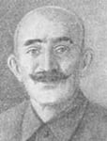
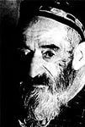
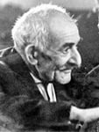
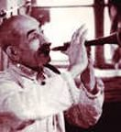
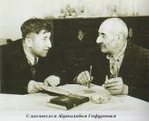
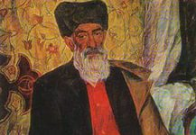
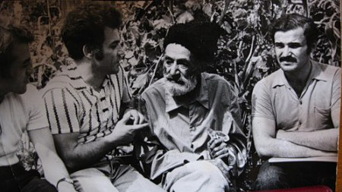
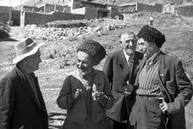
АбутIалибдин шикларин жерге
Notes:
2 Слайд. АбутIалиба Гъафуров шиклариъ.

Slide 4
АбутIалибдин байвахтар
Лак халкьдин машгьур шаир бабкан гъахьну 21 сентябри 1882 йисан дагълу Шуни кIуру гъулаъ касиб нежбрин аьхю хизандиъ. Уьлин кьацI гъазанмиш апIуз АбутIалибди 8 йисхъантина хъюгъну, кIарариз ва дажариз лигури.11 йисаъ ади думу гагайи кьалайчи устайихьна шагурдди гьаъру Къумух гъулаз. Гьамци думу устайихъди гъазанмиш'валиъ уьлкйириъ шулу.
АбутIалиб Дербентдиъ, Бакуйиъ, Гянжайиъ, Тифлисдиъ, Астрахандиъ, Царицындиъ (Волгограддиъ) гъахьну ва къумугъ, аьзербайджан, гуржи(грузин), саб тягьяр урус чIалар дургъну.
Notes:
3 Слайд. АбутIалиба Гъафуровдин уьмрикан…Лак халкьдин машгьур шаир бабкан гъахьну 21 сентябри 1882 йисан дагълу Шуни кIуру гъулаъ касиб нежбрин аьхю хизандиъ. Уьлин кьацI гъазанмиш апIуз АбутIалибди 8 йисхъантина хъюгъну, кIарариз ва дажариз лигури.11 йисаъ ади думу гагайи кьалайчи устайихьна шагурдди гьаъру Къумух гъулаз. Гьамци думу устайихъди гъазанмиш'валиъ уьлкйириъ шулу.
АбутIалиб Дербентдиъ, Бакуйиъ, Гянжайиъ, Тифлисдиъ, Астрахандиъ, Царицындиъ (Волгограддиъ) гъахьну ва къумугъ, аьзербайджан, гуржи(грузин), саб тягьяр урус чIалар дургъну.

Slide 5
18 йисаъ ади АбутIалиб Дагъустандиз хъадакну гъафну, ва гъуландарин марччарихъ гъягъюри, марччлихъан гъахьну. НацIкан швутIрам-балабан кадапIну, думу йивури, мукьмар ва мяълийир кадагъуз хъюгъну. Кьанди зурна, чюнгюр,агъач-кьумуз йивуз аьгъю гъапIну. 1915-1916 йисар АбутIалибдин яратмиш’валин эвел ву. Инкьилабдин 1917 йисандин гьядисйир АбутIалиб Гъафуровди кьабул гъапIну, Къарабудахкентдиъ гъазанмиш'валиъ ади.
Notes:
4Слайд. АбутIалиба Гъафуровдин уьмрикан…18 йисаъ ади АбутIалиб Дагъустандиз хъадакну гъафну, ва гъуландарин марччарихъ гъягъюри, марччлихъан гъахьну. НацIкан швутIрам-балабан кадапIну, думу йивури, мукьмар ва мяълийир кадагъуз хъюгъну. Кьанди зурна, чюнгюр,агъач-кьумуз йивуз аьгъю гъапIну. 1915-1916 йисар АбутIалибдин яратмиш’валин эвел ву. Инкьилабдин 1917 йисандин гьядисйир АбутIалиб Гъафуровди кьабул гъапIну, Къарабудахкентдиъ гъазанмиш'валиъ ади.

Slide 6
Ватандаш’валин дяви
Ватандаш‘валин дявдин йисари АбутIалиб уьру партизнарин дестйиригъ гъахьну ва Дагъустандиъ Совет власт дивбан бадали женгариъ иштирак гъахьну. Араканами кIурувшаъ дугъаз зиян гъабхьну. Хъа Манасдикк тюркерин чапхунчйирихъди женгариъ гъахьну.
Notes:
5 Слайд. АбутIалиба Гъафуров Ватандаш‘валин дявдин йисари.
Ватандаш‘валин дявдин йисари АбутIалиб уьру партизнарин дестйиригъ гъахьну ва Дагъустандиъ Совет власт дивбан бадали женгариъ иштирак гъахьну. Араканами кIурувшаъ дугъаз зиян гъабхьну. Хъа Манасдикк тюркерин чапхунчйирихъди женгариъ гъахьну.

Slide 7
Урхувал, илим
Культсанштурм вахтари АбутIалибди урхуз ва бикIуз аьгъю гъапIну ва шиърар дикIуз хъюгъну. 1929 йисхъантина А. Гъафуров (кьюбпи пишекарди) Даградиокомитетдин халкьдин ансамблдиъ музыкантди лихуз хъюгъну. Думу Дагъустан писателарин сабпи съезддин делегат вуди гъахьну.
Notes:
6Слайд. АбутIалиба Гъафуровдин урхуваликан…
Культсанштурм вахтари АбутIалибди урхуз ва бикIуз аьгъю гъапIну ва шиърар дикIуз хъюгъну. 1929 йисхъантина А. Гъафуров (кьюбпи пишекарди) Даградиокомитетдин халкьдин ансамблдиъ музыкантди лихуз хъюгъну. Думу Дагъустан писателарин сабпи съезддин делегат вуди гъахьну.

Slide 8
Ватадин Аьхю дяви
Ватандин Ахю дявдин йисари А. Гъафуров Дагъустандихьна гъяйиз уьрхбан дараматар тешкил апIбиин лихури гъахьну.Чан зегьметназ дилигну,шаир Зегьметнан уьру пайдгъин Ордендиинди ва Дагъустандин ГКО-йин Гьюрматнан грамотайиинди лишанламиш гъапIну.
Слайд.
Notes:
7Слайд. АбутIалиба Гъафуров Ватандин Ахю дявдин йисари.
Ватандин Ахю дявдин йисари А. Гъафуров Дагъустандихьна гъяйиз уьрхбан дараматар тешкил апIбиин лихури гъахьну.Чан зегьметназ дилигну,шаир Зегьметнан уьру пайдгъин Ордендиинди ва Дагъустандин ГКО-йин Гьюрматнан грамотайиинди лишанламиш гъапIну.

Slide 9
АбутIалиб Гъафуровдин эсерарин китабар
1932 йисан « Инкьилабдин гамар» альманахдиъ сарпи шиърар чап гъапIну;
1934 йисан лак чIал’инди « Таза дюн’я» шиърарин гъварч;
1940 йисан « Бахтнан уьмур» шиърарин гъварч;
1941-45 йисари « Дагъустандин сес», « Ватан бадали»…эсарарин гъварчар;
1950-60 « Кьюбпи уьмур», « Хьадукран гвачIин»…30- дихьнакьан китабар чапдиан удучIвну: 8 поэма, 100- дихьанзина шиърар
Notes:
8Слайд. АбутIалиба Гъафуровдин эсерариан чап гъапIу китабарикан.
1932 йисан « Инкьилабдин гамар» альманахдиъ сарпи шиърар чап гъапIну;
1934 йисан лак чIал’инди « Таза дюн’я» шиърарин гъварч;
1940 йисан « Бахтнан уьмур» шиърарин гъварч;
1941-45 йисари « Дагъустандин сес», « Ватан бадали»…эсарарин гъварчар;
1950-60 « Кьюбпи уьмур», « Хьадукран гвачIин»…30- дихьнакьан китабар чапдиан удучIвну: 8 поэма, 100- дихьанзина шиърар

Slide 10
ПЕШКЕШАР
1958 йис-гьевеслу апIбан премия «Шиърар» кIуру гъварчназ-1958 йис. 1970 йис- С. СтIальскийин ччвурнахъ хъайи Республикайин премия («Уьмрин гамар» шиърарин гъварчназ-1969 йис»).
А. Гъафуров лишанлу гъапIну Лениндин ччвурнахъ хъайи ордендиинди, кьюб Зегьметнан Уьру Пайдгъин ордендиинди, Октябрин инкьилабдин ордендиинди, «Къавкъаз уьбхбаз» ва «1941-1945 йисари Ватандин Аьхю дявдиъ кьягьялвалин зегьметназ» медалариинди.
Notes:
9. Слайд. АбутIалиба Гъафуров лишанлу гъапIу пешкешарикан.
1958 йис-гьевеслу апIбан премия «Шиърар» кIуру гъварчназ-1958 йис. 1970 йис- С. СтIальскийин ччвурнахъ хъайи Республикайин премия («Уьмрин гамар» шиърарин гъварчназ-1969 йис»).
А. Гъафуров лишанлу гъапIну Лениндин ччвурнахъ хъайи ордендиинди, кьюб Зегьметнан Уьру Пайдгъин ордендиинди, Октябрин инкьилабдин ордендиинди, «Къавкъаз уьбхбаз» ва «1941-1945 йисари Ватандин Аьхю дявдиъ кьягьялвалин зегьметназ» медалариинди.

Slide 11
АбутIалибди гъапи
1974 йисан Москвайиъ «Современник» издательствойиъ чапдиан удубчIвну урус чIал’инди шиърарин гъварч «АбутIалибди гъапи». 29 апрели 1975 йисан А. Гъафуров уьмриан гъушну.
Notes:
10 Слайд. «АбутIалибди гъапи» китабдикан.
1974 йисан Москвайиъ «Современник» издательствойиъ чапдиан удубчIвну урус чIал’инди шиърарин гъварч «АбутIалибди гъапи». 29 апрели 1975 йисан А. Гъафуров уьмриан гъушну.

Slide 12
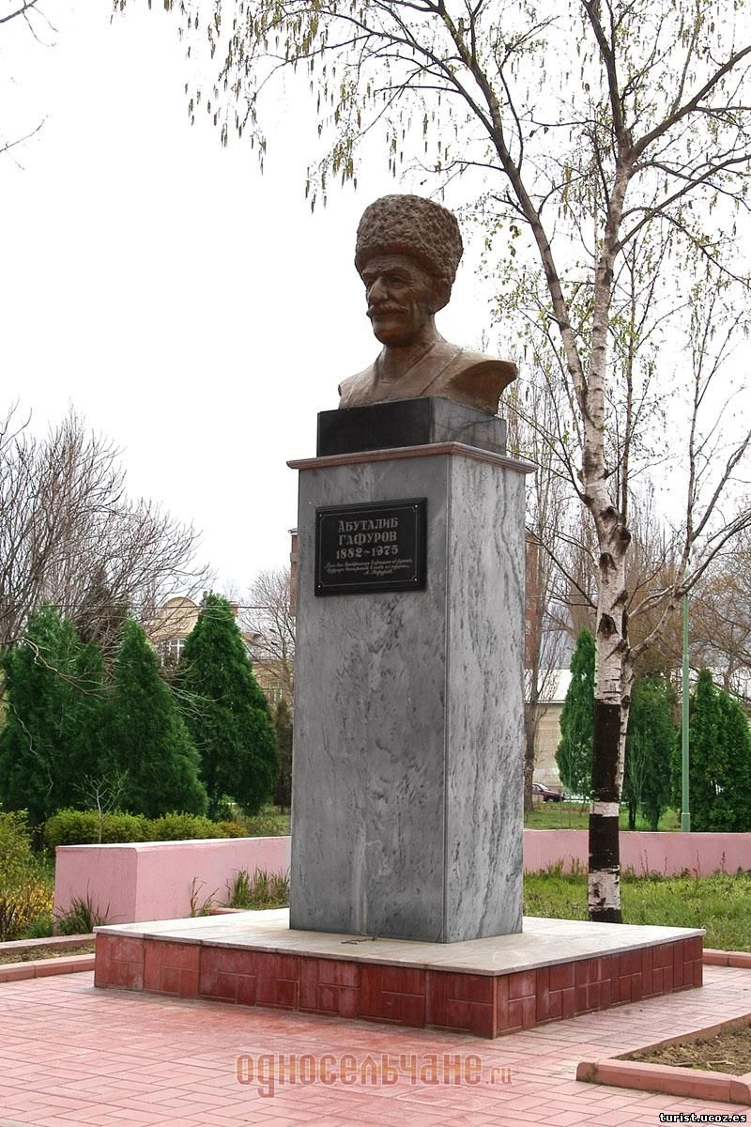
АбутIалиб Гъафуровдиз гюмбет
Республика Дагестан, Махачкала, Фазу Алиевайин ччвурнахъ хъайи сквер 2006 г
Notes:
11Слайд. АбутIалиб Гъафуровдиз гюмбет 2006 йисан Мягьячгъала шагьриъ.

Slide 13
Ишлетмиш гъапIу кIулар:
ru.wikipedia
infourok.ru
lezgigazet.ru
«АбутIалибди гъапи».
АбутIалибди гъапи
Табасаран литература 7 класс
А.Гъафуровдин шиърарин гъварч
Notes:
12Слайд. Ишлетмиш гъапIу кIулар:
ru.wikipedia
infourok.ru
lezgigazet.ru
«АбутIалибди гъапи».
АбутIалибди гъапи
Табасаран литература 7 класс
А.Гъафуровдин шиърарин гъварч

